Slide 1


TRƯỜNG TRUNG HỌC CƠ SỞ DƯƠNG HÀ
TỔ KHOA HỌC XÃ HỘI
GDCD 6
CHÀO MỪNG CÁC EM ĐẾN VỚI TIẾT HỌC NGÀY HÔM NAY
GV: Phạm Thị Huệ

Slide 2
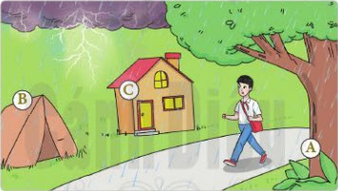
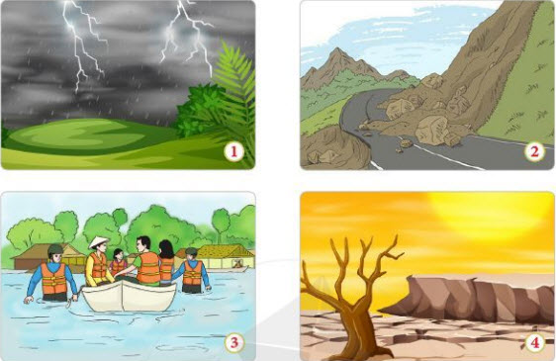
Bài 8:
ỨNG PHÓ VỚI TÌNH HUỐNG NGUY HIỂM TỪ THIÊN NHIÊN

Slide 3




Bài 8:
ỨNG PHÓ VỚI TÌNH HUỐNG NGUY HIỂM TỪ THIÊN NHIÊN
I.
KHỞI ĐỘNG

Slide 4
Bài 8: ỨNG PHÓ VỚI TÌNH HUỐNG NGUY HIỂM TỪ THIÊN NHIÊN
I. KHỞI ĐỘNG
Tiểu phẩm:
“Mình phải làm gì đây?”
Em hãy giúp Nam chọn một vị trí trú ẩn an toàn và giải thích vì sao không nên trú ẩn ở những vị trí còn lại.
A. Dưới gốc cây to.
B. Trong lều.
C. Dưới mái hiên của căn nhà.

Slide 5
Bài 8:
ỨNG PHÓ VỚI TÌNH HUỐNG NGUY HIỂM TỪ THIÊN NHIÊN
II.
KHÁM PHÁ

Slide 6


1. Nhận biết các tình huống nguy hiểm từ thiên nhiên.

Slide 7
Bài 8: ỨNG PHÓ VỚI TÌNH HUỐNG NGUY HIỂM TỪ THIÊN NHIÊN
II. KHÁM PHÁ
1. Nhận biết các tình huống nguy hiểm từ thiên nhiên.
Quan sát hình ảnh và trả lời câu hỏi:
Dông, sấm sét
Sạt lở đất
Lũ lụt
Hạn hán
b) Những hiện tượng nguy hiểm đó gây ảnh hưởng đến con người như thế nào?
a) Em quan sát được những hiện tượng nguy hiểm nào từ các hình ảnh trên?

Slide 8
Bài 8: ỨNG PHÓ VỚI TÌNH HUỐNG NGUY HIỂM TỪ THIÊN NHIÊN
II. KHÁM PHÁ
1. Nhận biết các tình huống nguy hiểm từ thiên nhiên.
Quan sát hình ảnh và trả lời câu hỏi:
Theo em, thế nào là tình huống nguy hiểm từ thiên nhiên ? Lấy ví dụ.

Slide 9
Bài 8: ỨNG PHÓ VỚI TÌNH HUỐNG NGUY HIỂM TỪ THIÊN NHIÊN
II. KHÁM PHÁ
1. Nhận biết các tình huống nguy hiểm từ thiên nhiên.
Tình huống nguy hiểm từ thiên nhiên là những tình huống nguy hiểm xuất hiện bất ngờ do các hiện tượng tự nhiên gây ra, làm tổn hại đến tính mạng, tải sản của con người và xã hội.

Slide 10
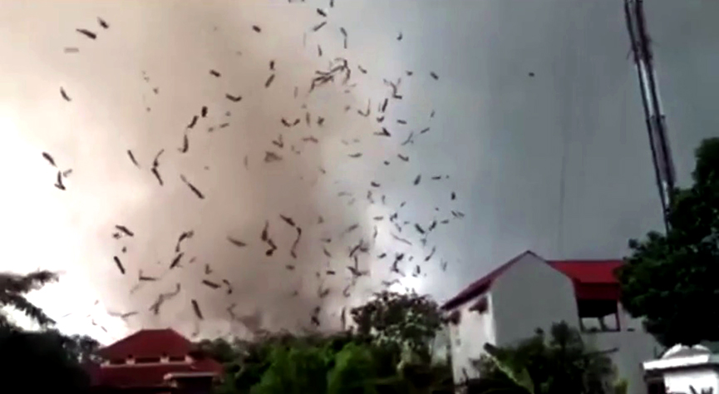
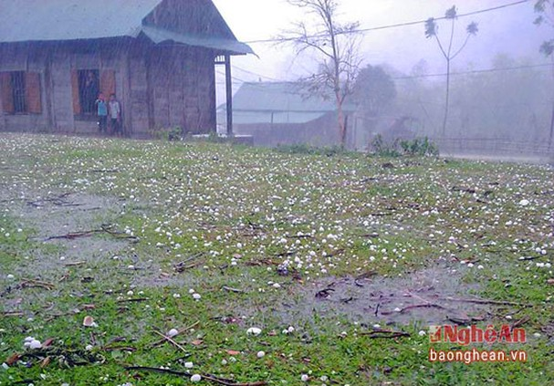
Bài 8: ỨNG PHÓ VỚI TÌNH HUỐNG NGUY HIỂM TỪ THIÊN NHIÊN
II. KHÁM PHÁ
1. Nhận biết các tình huống nguy hiểm từ thiên nhiên.
Lốc xoáy ở Vĩnh Phúc
Mưa đá ở Nghệ An

Slide 11
2. Hậu quả do các tình huống nguy hiểm từ thiên nhiên.

Slide 12
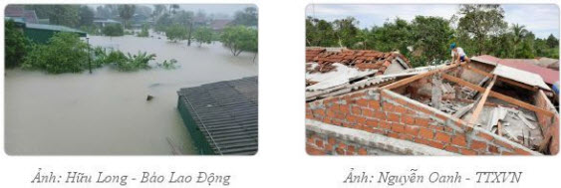
Bài 8: ỨNG PHÓ VỚI TÌNH HUỐNG NGUY HIỂM TỪ THIÊN NHIÊN
II. KHÁM PHÁ
2. Hậu quả do các tình huống nguy hiểm từ thiên nhiên.
Đọc thông tin, Quan sát ảnh và trả lời câu hỏi:
CƠN BÃO SỐ 5
Sáng ngày 18/9/2020, cơn bão số 5 mang tên Noul, mạnh cấp 10, giật cấp 12 đã đổ bộ vào các tỉnh miền Trung nước ta, gây ra những thiệt hại nặng nề cho các tỉnh từ Hà Tĩnh đến Quảng Nam. Do ảnh hưởng của bão, rất nhiều căn nhà bị sập; hàng trăm điểm trường học bị ngập, bị tốc mái phòng học, sập hàng rào, hư hỏng thiết bị dạy học; hàng chục nghìn héc-ta lúa bị ngập nặng; nhiều cột điện bị gãy đổ; nhiều tuyến đường, khu dân cư bị ngập nặng trong nước.

Slide 13

Bài 8: ỨNG PHÓ VỚI TÌNH HUỐNG NGUY HIỂM TỪ THIÊN NHIÊN
II. KHÁM PHÁ
2. Hậu quả do các tình huống nguy hiểm từ thiên nhiên.

Slide 14

Bài 8: ỨNG PHÓ VỚI TÌNH HUỐNG NGUY HIỂM TỪ THIÊN NHIÊN
II. KHÁM PHÁ
2. Hậu quả do các tình huống nguy hiểm từ thiên nhiên.
THẢO LUẬN NHÓM BÀN
Phiếu Bài tập Thông tin và các bức ảnh trên cho thầy cơn bão số 5 (năm 2020) gây ra những thiệt hại gì đối với các địa phương chịu ảnh hướng trực tiếp ?
b) Theo em, nguy hiểm từ thiên nhiên có thê gây nên những hậu quả như thế nào đối với con người và xã hội?

Slide 15
Bài 8: ỨNG PHÓ VỚI TÌNH HUỐNG NGUY HIỂM TỪ THIÊN NHIÊN
II. KHÁM PHÁ
2. Hậu quả do các tình huống nguy hiểm từ thiên nhiên.
Phiếu Bài tập Thông tin và các bức ảnh trên cho thầy cơn bão số 5 (năm 2020) gây ra những thiệt hại gì đối với các địa phương chịu ảnh hướng trực tiếp ? Nhiều căn nhà bị sập, hàng trăm trường học bị ngập, bị tốc mái phòng học, sập hàng rào, hư hỏng thiết bị dạy học, hàng chục héc-ta đất bị ngập nặng, nhiều cột điện bị gãy đổ, nhiều tuyến đường, khu dân cư bị ngập nặng trong nước. b) Theo em, nguy hiểm từ thiên nhiên có thê gây nên những hậu quả như thế nào đối với con người và xã hội? Tình huống nguy hiểm từ thiên nhiên có thê gây nên những hậu quả đáng tiếc đối với con người: thiệt hại về sức khỏe, tinh thần, thậm chí cả tính mạng; ngoài ra còn gây thiệt hại về tài sản, của cải vật chất của con người và xã hội.

Slide 16
Bài 8: ỨNG PHÓ VỚI TÌNH HUỐNG NGUY HIỂM TỪ THIÊN NHIÊN
II. KHÁM PHÁ
2. Hậu quả do các tình huống nguy hiểm từ thiên nhiên.
- Tình huống nguy hiểm từ thiên nhiên có thê gây nên những hậu quả đáng tiếc đối với con người: thiệt hại về sức khỏe, tinh thần, thậm chí cả tính mạng.
- Ngoài ra, nó còn gây thiệt hại về vật chất của cá nhân và cộng đồng; gây thiệt hại và ảnh hưởng tiêu cực đến nền kinh tế của các nước.

Slide 17
Bài 8:
ỨNG PHÓ VỚI TÌNH HUỐNG NGUY HIỂM TỪ THIÊN NHIÊN
III.
LUYỆN TẬP

Slide 18


BÀI TẬP
1. Kể lại những nguy hiểm từ thiên nhiên đã xảy ra tại nơi em sinh sống. Những nguy hiểm đó đã gây ra hậu quả gì đối với con người và tài sản?

Slide 19
XIN CHÀO VÀ HẸN GẶP LẠI!!!

